Slide 1

Una wishlist solidaria que conecta necesidades con apoyo
Nombre: Lucas Calquín
Curso: INGT1003-001
Notes:
Presentar Robin como una wishlist solidaria: una forma de convertir una necesidad concreta en un siguiente paso compartido entre personas y donantes.

Slide 2
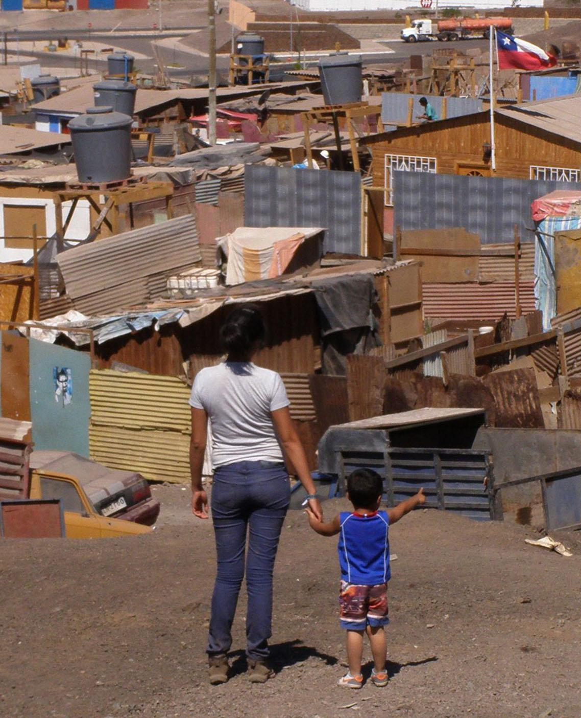
Introducción: Contexto
y problemática
Casi 700 millones de personas en el mundo
Viven en la pobreza extrema (8,5% de la población
Mundial). Fuente: Banco Mundial
Según la última Encuesta Casen 2024, la pobreza
por ingresos se situó en 17,3% de la población
chilena, lo que equivale a 3.478.364 personas.
Además, la pobreza multidimensional (considera
carencias en educación, salud, trabajo, redes y
condiciones de vida) alcanzó 17,7%
Notes:
El problema no es la falta de generosidad. Es la distancia entre una necesidad concreta y el apoyo que podría hacerla posible.

Slide 3
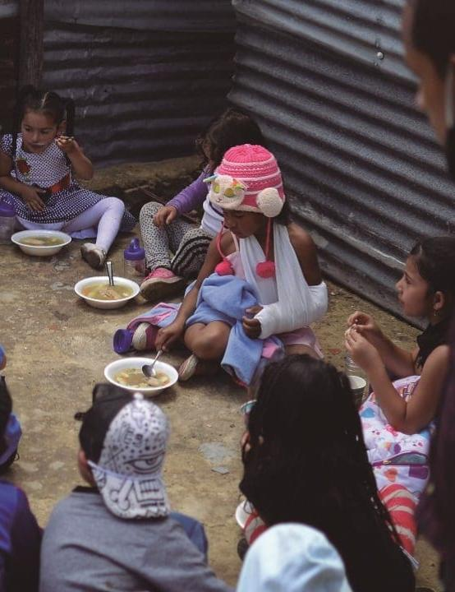
Introducción: Contexto
y problemática
más de 400 millones de niños viven en pobreza,
sin poder cubrir necesidades básicas como nutrición
o saneamiento. UNICEF, Estado Mundial de la Infancia 2025
Cerca de 2000 millones de personas (un tercio de la
Población mundial) no tiene acceso a medicamentos
Esenciales de calidad. OMS
Detrás de estas cifras hay necesidades vitales que
Millones de personas no logran cubrir: alimentación,
Salud, abrigo…
Notes:
El problema no es la falta de generosidad. Es la distancia entre una necesidad concreta y el apoyo que podría hacerla posible.

Slide 4




Soluciones actuales: plataformas de donación
Actualmente existen soluciones tecnológicas que van en ayuda de los grupos mas necesitados, pero son
Dominadas por organizaciones intermediarias, dejando fuera a personas naturales para que gestionen sus
Propias solicitudes.
Las plataformas que ofrecen ayuda a través de recaudación de fondos (como GoFundme) exponen
A las personas a fraude financiero, Permitiendo la falsificación de campañas que imitan causas legítimas
Notes:
El problema no es la falta de generosidad. Es la distancia entre una necesidad concreta y el apoyo que podría hacerla posible.

Slide 5



EL VALOR
Robin: Wishlist solidaria
Conectar a personas en situaciones especiales con donantes dispuestos a ayudar, mediante la donación
Directa de bienes no monetarios
Donación de bienes
Conexión persona y donante
Verificación de
publicaciones
Reemplaza el dinero, por la donación directa de bienes específicos, reduciendo el riesgo de fraude financiero
Cualquier persona natural puede publicar su historia y necesidades, pudiendo recibir ayuda de donantes
Un rol de moderador valida cada publicación antes de que sea visible
Notes:
Presentar el valor como una cadena solidaria: hacer visible una necesidad, dar contexto al apoyo y convertir la generosidad en un gesto concreto.

Slide 6
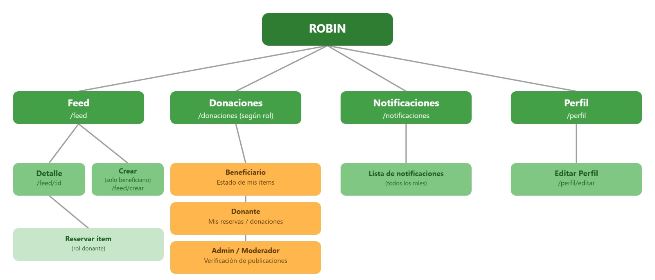
Arquitectura de información
Donaciones
Nota: el contenido donaciones cambia según el rol
(Beneficiario, Donante, Moderador)
Notes:
Recorrer el proceso de izquierda a derecha: compartir la necesidad, conectar con el apoyo adecuado y hacer que ese gesto se convierta en avance real.

Slide 7
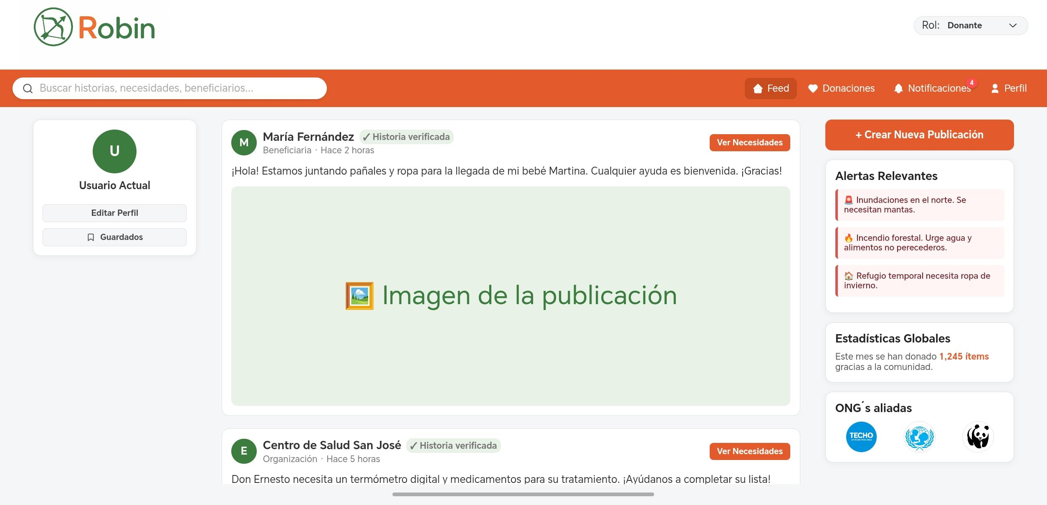
Prototipo de pantallas – Feed principal
Notes:
Recorrer el proceso de izquierda a derecha: compartir la necesidad, conectar con el apoyo adecuado y hacer que ese gesto se convierta en avance real.

Slide 8
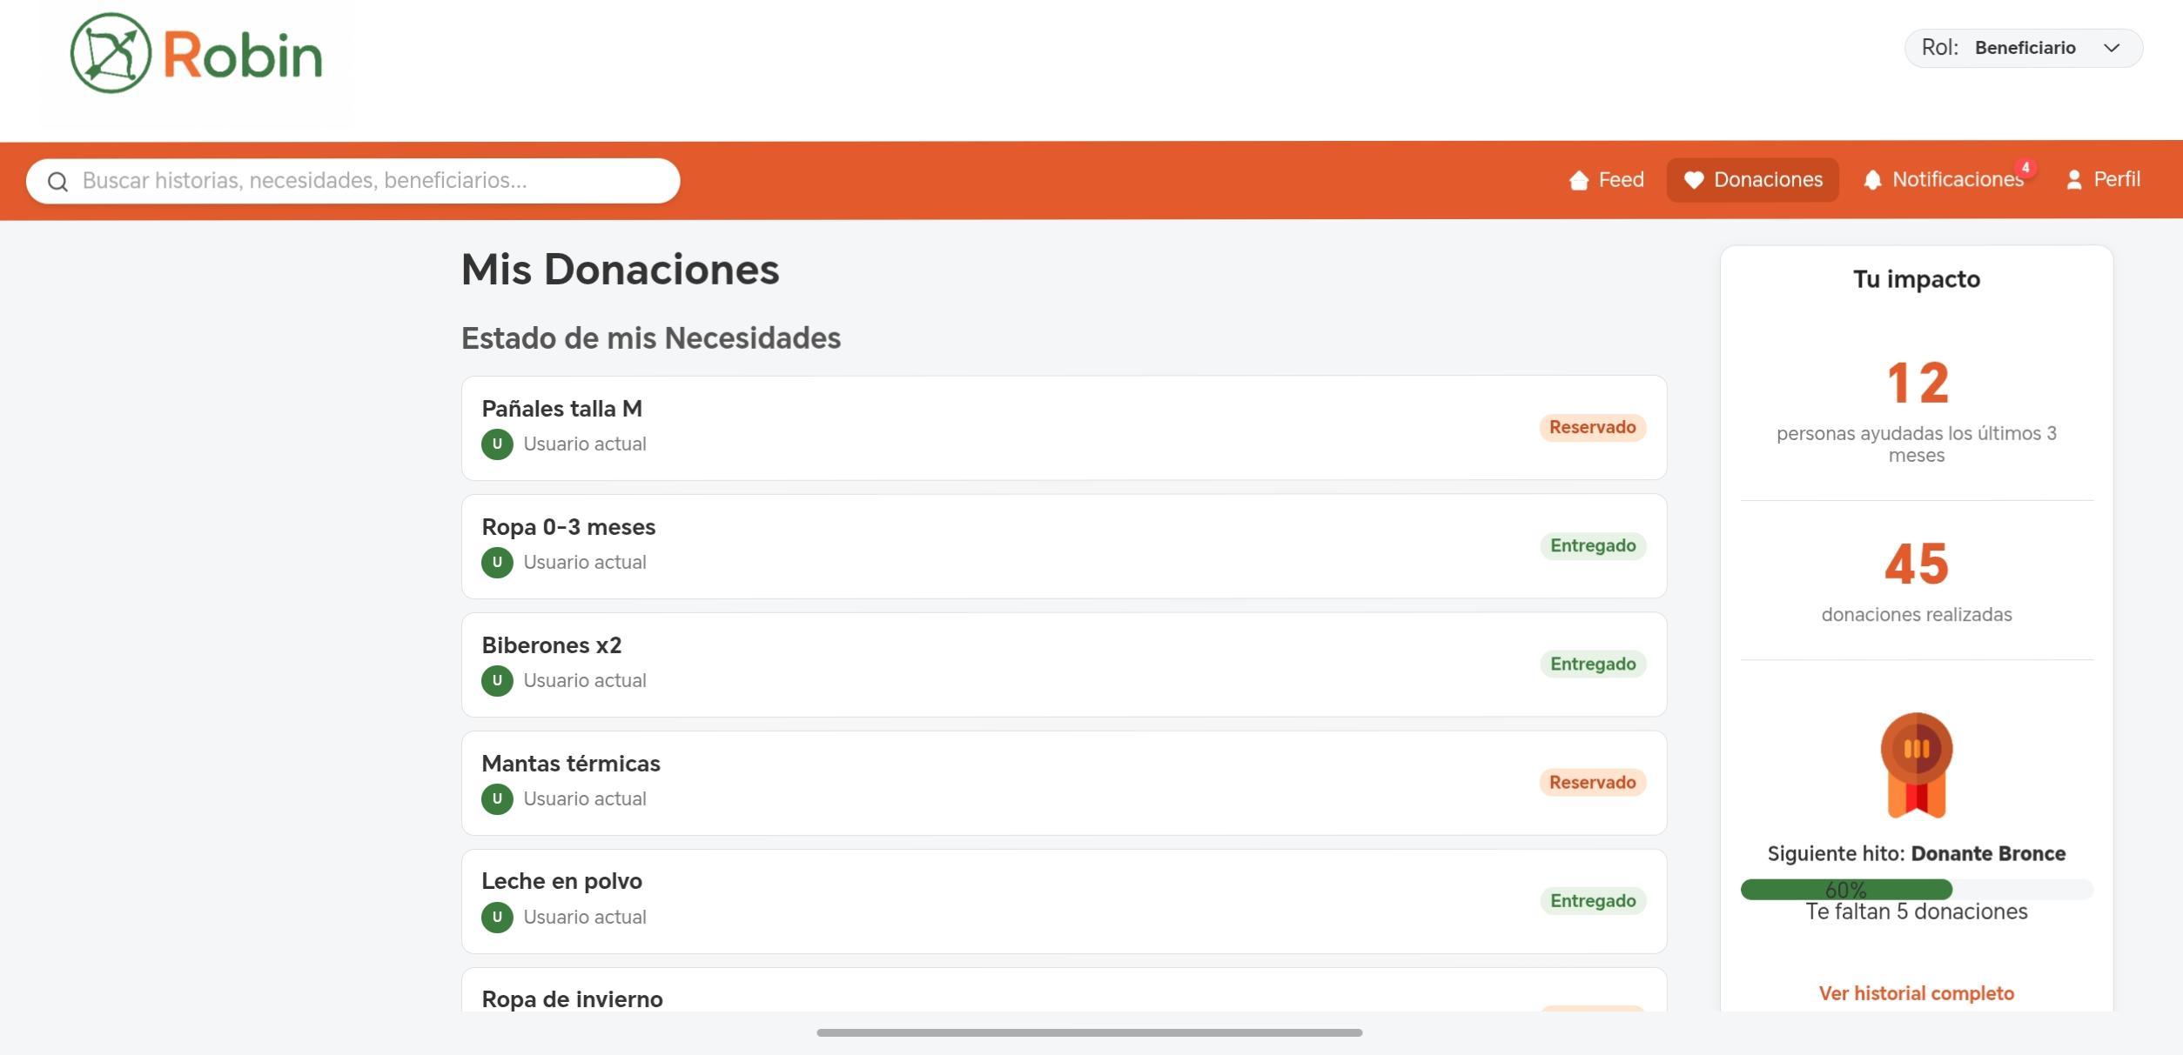
Prototipo de pantallas – Donaciones
Notes:
Recorrer el proceso de izquierda a derecha: compartir la necesidad, conectar con el apoyo adecuado y hacer que ese gesto se convierta en avance real.

Slide 9
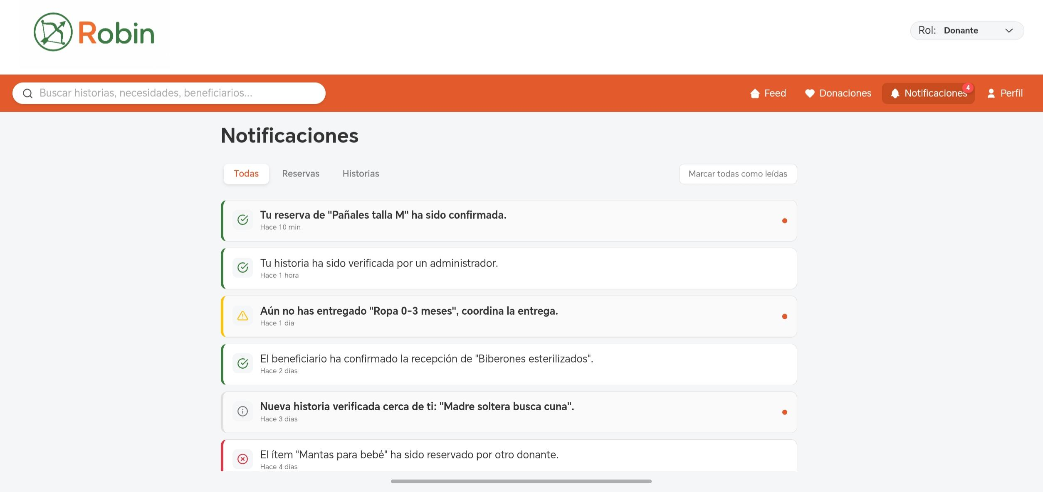
Prototipo de pantallas – Notificaciones
Notes:
Recorrer el proceso de izquierda a derecha: compartir la necesidad, conectar con el apoyo adecuado y hacer que ese gesto se convierta en avance real.

Slide 10
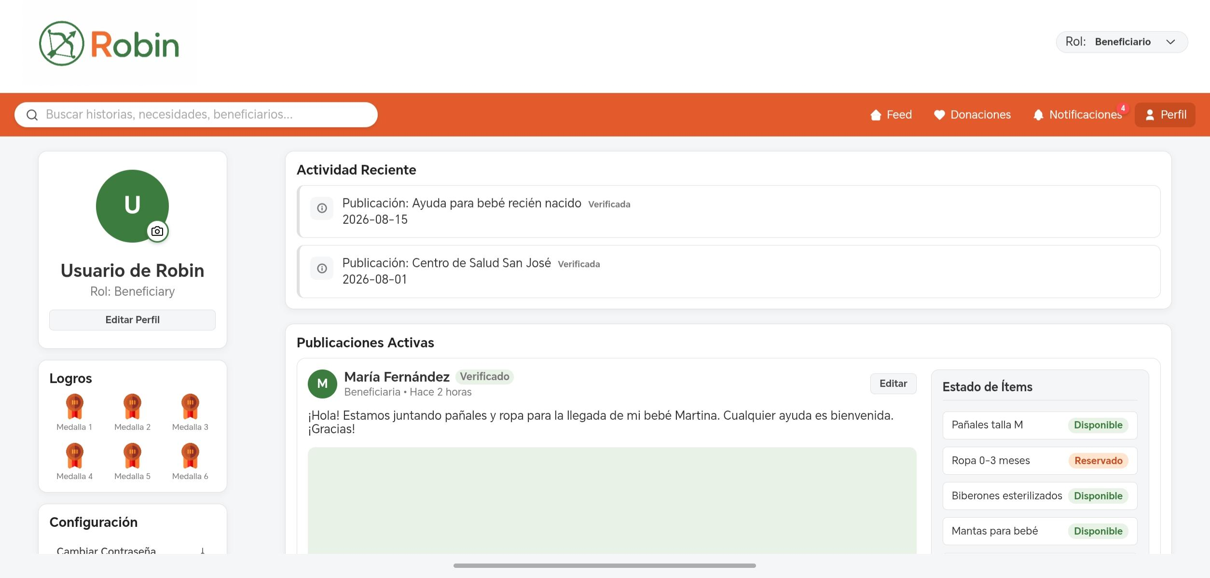
Prototipo de pantallas – Perfil
Ver prototipo navegable
Notes:
Recorrer el proceso de izquierda a derecha: compartir la necesidad, conectar con el apoyo adecuado y hacer que ese gesto se convierta en avance real.

Slide 11
conclusión
El desarrollo de Robin como propuesta de innovación permite abordar un problema poco cubierto por plataformas existentes, con menor riesgo de fraude al optar por bienes en lugar de dinero
El proyecto queda en condiciones de avanzar al Hito 2, donde el foco se traslada del diseño de experiencia al diseño técnico del backend.
Una wishlist solidaria que conecta necesidades con apoyo
Notes:
La promesa central: Robin convierte una lista de deseos en un puente entre quien necesita apoyo y quien quiere ayudar.

Slide 12
Anexos
World Bank. (2024). Poverty, Prosperity, and Planet Report 2024: Pathways Out of the Polycrisis. World Bank. https://www.worldbank.org/en/publication/poverty-prosperity-and-planet
Ministerio de Desarrollo Social y Familia. (2025). Encuesta de Caracterización Socioeconómica Nacional (CASEN) 2024. Gobierno de Chile. https://observatorio.ministeriodesarrollosocial.gob.cl
UNICEF. (2025). Estado Mundial de la Infancia 2025 – Poner fin a la pobreza infantil: Un imperativo universal. UNICEF. https://www.unicef.org/lac/comunicados-prensa/mas-de-400-millones-ninos-ninas-viven-en-pobreza-sin-necesdiades-diarias-nutricion-saneamiento
Organización Mundial de la Salud. (2017). La OMS advierte por la falta de medicamentos básicos [Comunicado de prensa]. OMS.
Notes:
La promesa central: Robin convierte una lista de deseos en un puente entre quien necesita apoyo y quien quiere ayudar.

